Slide 1



谨以此片向改革开放40周年献礼
汇报时间：2018年
汇报人：周震

Slide 2
目录
项目信息 盈利模式
市场分析 融资需求
PART01
PART03
PART02
PART04

Slide 3

PART01
项目信息

Slide 4


项目信息
直指传统中国向现代中国转型时期小人物的艰难历程和内心冲突，集中展示了大时代下新移民在这个充满梦想、机遇和挑战的城市，爱恨交织、拼搏奋斗的各自命运，一个个似曾相识的面孔，走进银幕，步入人心。
原著荣获小说双年奖

Slide 5
项目信息
集数：50集
预计开机时间：2018年7月
出品公司：康曦影业（制作发行）
项目题材：青春 都市 商业 爱情
原著：吴君 （《不要爱我》《亲爱的深圳》）
总导演：王小康
播出平台：北京卫视、东方卫视、浙江卫视、湖南卫视、江苏卫视、深圳卫视等；
爱奇艺、PPTV、芒果TV、搜狐视频

Slide 6


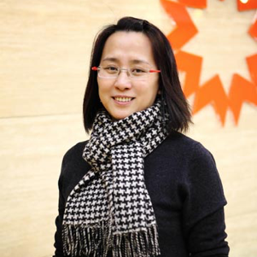
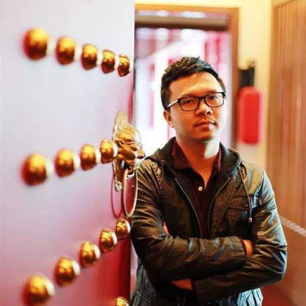
公司团队
【总导演】王小康
【编剧】王静茹
【制片人】 何侯擇
中国文化奖最佳导演奖
中国骏马奖
中国金鹰奖
多次各台收视金奖
《千娇百媚》创收视高峰
代表作《八月未央》
《彼岸花》《中国家庭》等
代表作《长江七号》
《狐狸的夏天》《八月未央》
《宣武门》《彼岸花》

Slide 7




成功案例
《丛林笔记》
《桃花源战纪》
《灵界居委会》
《情迷冯家屯》
安妮宝贝代表作
上千万粉丝的超级IP
腾讯视频总播放量过19亿元；
四川卫视播放总冠军；
北京十三五工程规划工程；北京市委宣传部精品工程；

Slide 8

拟邀演员
佟丽娅
中国内地女演员
毕业于中央戏剧学院
代表作品：
【电视剧】
《琅琊榜2》、《爱国者》、《北京爱情故事》等。
【电 影】
《唐人街探案》、《惊天破》、《北京爱情故事》
曾获奖项：
“第13届华鼎奖中国百强电视剧”最受欢迎女主角；
“第1届中国青年演员形象金榜；
2013年“亚洲偶像盛典”最具实力女演员；

Slide 9

拟邀演员
王丽坤
中国内地女演员
毕业于北京舞蹈学院
代表作品：
【电视剧】
《美人心计》、《北京青年》、《国色天香》、
《漂洋过海来看你》、《两生花》等。
【电 影】
《幕后玩家》、《前任攻略》
曾获奖项：
第22届“北京大学生电影节”最受欢迎女演员；
2015年“亚洲影响力东方盛典”最受关注电影演员
2013年“北京电视剧之夜”最具潜质女演员；

Slide 10

拟邀演员
蒋欣
中国内地女演员
代表作品：
【电视剧】
《如果岁月可回头》、《半生缘》、《甄嬛传》、
《欢乐颂》、《凡人的品格》等。
【电 影】
《那一刻，我听见幸福来敲门》、《麻辣学院》
曾获奖项：
第31届“中国电视剧飞天奖”优秀女演员（提名）；
第23届“上海电视节白玉兰奖”最佳女主角（提名）
2017年“全国电视制片业十佳表彰大会”十佳电视剧演员奖；

Slide 11

拟邀演员
王晓晨
中国内地女演员
毕业于上海戏剧学院
代表作品：
【电视剧】
《萍踪侠影》、《二胎时代》、《大好时光》、
《你好乔安》、《幸福的理由》等。
【电 影】
《龙拳2011》、《春娇救志明》
曾获奖项：
2017年“国剧盛典”年度关注演员奖；
2016年“国剧盛典”年度新锐女演员奖
2016年“华鼎奖中国百强电视剧”全国观众最喜爱的影视明星奖；

Slide 12

拟邀演员
陆毅
中国内地男演员
代表作品：
【电视剧】
《永不瞑目》、《人民的名义》、《少年包青天》；
【电影】
《北京遇上西雅图2》、《唐山大地震》、《英雄之战》
曾获奖项：
第22届“华鼎奖”中国近现代题材电视剧最佳男演员；
2017年“国剧盛典”年度魅力风云剧星奖；
第03届“BQ红人榜”年度最佳突破男演员

Slide 13

拟邀演员
郑恺
中国内地男演员
毕业于上海戏剧学院
代表作品：
【电视剧】
《杜拉拉升职记》、《好久不见》、《梦想合伙人》；
【电影】
《前任3》、《降魔传》、《祖宗十九代》
曾获奖项：
第15届“华语电影传媒大奖” 最受瞩目男演员；
2017年“国剧盛典”年度影响力剧星奖；
第02届“伦敦国际华语电影节”最佳男配角。

Slide 14

拟邀演员
张鲁一
中国内地男演员
代表作品：
【电视剧】
《长河落日》、《爱国者》、《麻雀》等。
【电 影】
《嫌疑人X的献身》、《黄金时代》、《妖猫传》
曾获奖项：
第29届“金鸡奖” 最佳男主角
第25届“百花奖”最佳男主角；
第15届“中国电影华表奖”优秀男演员；

Slide 15
PART02
市场分析

Slide 17
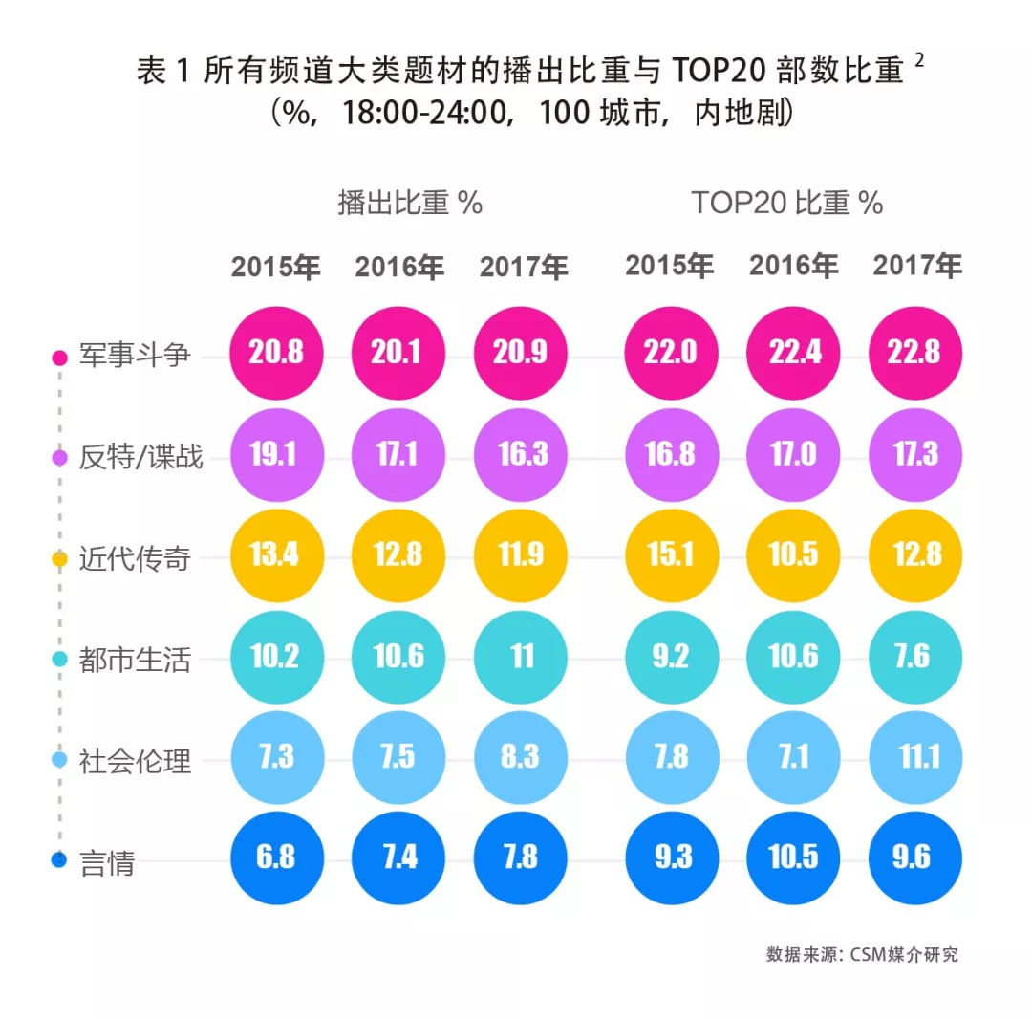

题材流量保证
2017年卫视晚黄档首轮剧总收视率超过1%的有48部，超过2%的有8部，其中现实题材剧23部，湖南卫视《人民的名义》以CSM52城3.661%的收视率成为“年度剧王”。
都市生活、社会伦理、言情等现实题材类电视剧播出比重不断加大。

Slide 18
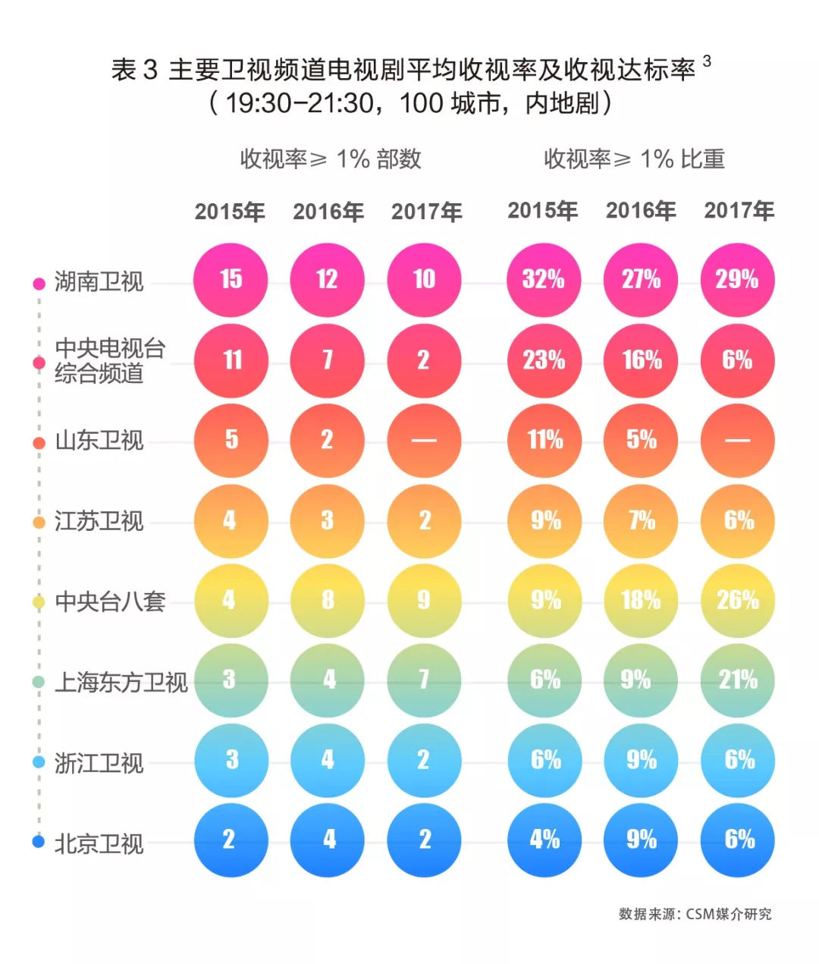
强势播出平台保证
首轮剧更多集中于强势卫视，残酷体现了“三七规则”：
2017年，能够播出首播剧的中央台八套、上海、浙江、北京、湖南、江苏、安徽、中央电视台综合频道、山东这9家卫视仅占卫视数量的三分之一，但他们所播首轮剧却合计占首轮剧总量的70%以上。
都市生活、社会伦理、言情等现实题材类电视剧播出比重不断加大。

Slide 19
PART03
盈利模式

Slide 20
运营模式
多轮覆盖 广告植入 政府支持

Slide 21
多轮覆盖
盈利策略
首轮主流覆盖 二轮新媒体
卫视及地面 海外
400万/集
300万/集
100万/集
30万/集

Slide 22

利用影视作品中的独特元素定制衍生品
500万/品类
植入6个品牌
专属
衍生品
元素
授权
热点内容植入
娱乐
整合营销
内容
输出
+
艺人互动
粉丝经济
事件
联合营销
公关活动
联合营销：多家品牌联合互动，曝光实现最大化
公关活动：搭载本剧发布会等线下活动

Slide 23
预期收益
播出授权收益
4.15亿
植入广告收益
3000万
播出授权收益
植入广告收益
政府支持
4.15亿
3000万
2000万
地方支持
2000万

Slide 24
PART04
融资方案

Slide 25

投融资目标
项目融资目标30%
总计7500万
项目总投资2.5亿
公司投资70%
总计1.75亿

Slide 26



财务分析
Financial Analysis
静态利润率（税后）
58%
IRR
27%
总投资：2.5亿元
单集成本：500万元
集数：50集
总收入：4.65亿元
发行收入：4.15亿元
广告及其他收入：5000万元
假设资金投入后6个月起开始回款，发行收入电视台及新媒体的回款节奏均为六个月15%、12个月25%、18个月50%、24个月10%的节奏，广告及其他收入在24个月时一次性结算，则项目IIR为27%。


压力测试
成本 VS 收入
在成本增加10%、15%、20%的情况下，项目静态利润率（税后）分别为44%、37%、32%；
在收入减少10%、15%、20%的情况下，项目静态利润率（税后）分别为42%、34%、26%。


Slide 27


投融资方案
定向
投融资
实施步骤：
1、签订投融资合同、
2、以货币资本金的形式定向投资入资金池
3、回款比例按照定向投入的资本比例分配
4、项目回款
实施步骤：
第一轮私募（1-3个月）
第二轮私募（4-6个月）
ICO（面向所有非中国及美国籍投资者开放众筹）
私募轮最少50 ETH起投
区块链
投融资

Slide 28
THANKS
谢谢观看

